Slide 1
ΠΑΡΑΔΟΤΕΑ
Documentation
SRS | SRS content (το πλήρες SRS βρίσκεται στο github)
ER/JSON | ER Diagram
UML ACTIVITY | Αctivity Diagram
UML STATE | State Machine Diagram
UML SEQUENCE | Sequence Diagram
UML DEPLOYMENT | Deployment Diagram
UML COMPONENT | Component Diagram
Diagram (other 1) | Use Case Diagram
Diagram (other 2) | Class/API Diagram
Diagram (other 3) | Requirements Diagram
Implementation | (stack / tool)
BACKEND | Node.js
DATABASE | MySQL
REST API | Node.js
API DOC | Swagger (yaml), Postman
CLI | Node.js
FRONTEND | Next.js
Testing | (stack / tool)
API | Postman
CLI functional | Jest(Node)
CLI unit | Jest(Node)

Slide 2

Software Engineering 2023-24
21
ΑΜ (031ΧΧΧΧΧ) | ΕΠΩΝΥΜΟ | ΟΝΟΜΑ | ΠΑΡΑΤΗΡΗΣΕΙΣ (πχ μεταφορά βαθμολογίας)
03120167 | Αλεξιάδης | Αντώνιος
03120158 | Μπόθος Βουτεράκος | Νικόλαος
03120136 | Κοπίτας | Χρυσόστομος
03120022 | Παπαδάκης | Χαρίδημος | Πολλά commits πραγματοποιήθηκαν από τον λογαριασμό harrypapa2002 αντί του ntua-el20022. Ο λογαριασμός αυτός ανήκει στον ίδιο φοιτητή.
Μπόθος- Βουτεράκος Νικόλαος | Αλεξιάδης Αντώνιος | Κοπίτας Χρυσόστομος | Παπαδάκης Χαρίδημος | (επώνυμο, όνομα) | (επώνυμο, όνομα)
Presentation Link: https://www.youtube.com/watch?v=CHUz_WpODsg

Slide 3
ΓΕΝΙΚΑ ΣΤΟΙΧΕΙΑ
GitHub
GitHub repo (url) | https://github.com/ntua/softeng23-21
GitHub project (url) | https://github.com/orgs/ntua/projects/86
VP online workspace | iicuylok
Use cases
Use case 1 | Αναζήτηση ταινιών
Use case 2 | Αναζήτηση ηθοποιών
Use case 3 | Βαθμολόγηση ταινιών
ΠΑΡΑΤΗΡΗΣΕΙΣ
Για την εκτέλεση της εφαρμογής, δημιουργήσαμε ένα bash script που αυτοματοποιεί όλη τη διαδικασία, από την εγκατάσταση εξαρτήσεων μέχρι την εκκίνηση των servers, σύμφωνα με τις οδηγίες που παρέχονται στο αρχείο README στο GitHub. Το bash script υπάρχει στο github repo της εργασίας μας: https://github.com/ntua/softeng23-21/tree/main/presentation. Εκεί βρίσκεται και το script που χρησιμοποιείται στο βίντεο για την εκτέλεση των εντολών του CLI (se2321_script.sh). Θα μπορούσαμε να επιδείξουμε διάφορα σενάρια για όλα τα endpoints όπως π.χ authentication error, server error, κλπ, αλλά λόγω περιορισμένου χρόνου υλοποιήσαμε κάποια ενδεικτικά. Επιπλέον, για τα διαχειριστικά endpoints σχετικά με το ανέβασμα αρχείων tsv στο βίντεο παρουσιάζονται μόνο δύο, αφού τα υπόλοιπα είναι υλοποιημένα ανάλογα. Ακόμη, αξίζει να σημειωθεί πως υπάρχουν middlewares τα οποία υλοποιούν τον έλεγχο σχετικά με το αν ο χρήστης είναι συνδεδεμένος ή/και αν είναι διαχειριστής πριν την κλήση των αντίστοιχων endpoints αλλά και πως ένας χρήστης μπορεί να υποβάλει, να διαγράψει ή να δει ratings που έχει κάνει μόνο ο ίδιος. Το endpoint για την εισαγωγή/ανανέωση των στοιχείων ενός χρήστη έχει τροποποιηθεί έτσι ώστε να δίνονται ως παράμετροι στο request body το email και η ιδιότητα του χρήστη, δηλαδή αν είναι διαχειριστής ή όχι. Τέλος, σχετικά με τα recommendations, χρησιμοποιείται αρχικά ένα endpoint το οποίο επιστρέφει περιορισμένες λεπτομέρειες για μια ταινία με βάση το ID της (genres, leading actors, directors) και με βάση αυτά εξάγονται τα recommendations από το σχετικό endpoint. Σχετικά με το API testing, στο βίντεο φαίνεται η εκτέλεση μόνο ενός σεναρίου για ένα συγκεκριμένο endpoint. Ωστόσο, έχουν υλοποιηθεί test cases που καλύπτουν όλες τις περιπτώσεις (ή όσες κρίναμε απαραίτητες) για όλα τα endpoints. Το CLI functional testing ουσιαστικά ελέγχει αν οι εντολές του CLI έχουν τα αναμενόμενα αποτελέσματα, ενώ το unit testing ελέγχει κυρίως αν οι κλήσεις στο API πραγματοποιούνται σωστά. Αναλυτικότερες οδηγίες για τη χρήση, την εγκατάσταση, το testing της εργασίας υπάρχουν στο εκτενές και λεπτομερές README στο github repo της εργασίας. Πιστεύουμε πως αυτό σε συνδυασμό με το αναλυτικό documentation (VP και API) συνθέτουν μια πλήρη εικόνα της εργασίας μας.

Slide 4
ΡΟΛΟΙ ΤΗΣ ΟΜΑΔΑΣ
Documentation | Μέλος 1 | Μέλος 2 | Μέλος 3 | Μέλος 4 | Μέλος 5 | Μέλος 6
SRS | σ | σ | σ | Σ
ER/JSON |  |  | Σ | σ
UML ACTIVITY | σ | Σ | σ | σ
UML STATE |  | Σ
UML SEQUENCE |  | Σ
UML DEPLOYMENT | Σ
UML COMPONENT | Σ
UML USE CASE | σ | σ | Σ | σ
UML CLASS/API | σ | σ | σ | Σ
REQUIREMENTS DIAGRAM | σ | σ | σ | σ
Implementation
BACKEND | σ | σ | σ | Σ
DATABASE |  |  | Σ
REST API | σ | σ | σ | Σ
API DOC | σ | Σ |  | σ
CLI | σ | Σ |  | σ
FRONTEND | Σ | σ | σ | σ
Testing
API | σ |  | σ | Σ
CLI functional |  | Σ | σ
CLI unit | σ |  | Σ | σ

Slide 5
Περιβάλλον εκτέλεσης
Απαιτείται :
OS : Windows, MacOS, Linux
Node.js: Node.js (v20.9.0 or higher)
Database: Access to a MySQL database. Ensure MySQL (version 8.0.33 or higher)
Next.js: Next.js (v14.0.4 or higher)
Browser (any modern browser)
CLI tools
Git: Git for version control
API testing tool (Postman)

Slide 6
git clone
Ενδεδειγμένη χρήση :
Cloning the repository :
git clone https://github.com/ntua/softeng23-21
Navigate to the project directory:
cd softeng23-21
Install the necessary Node.js packages:
npm install
run .js services
node server.js
Database setup:
Open MySQL in terminal:
Create database, add constraints, indexes, data:

Slide 7
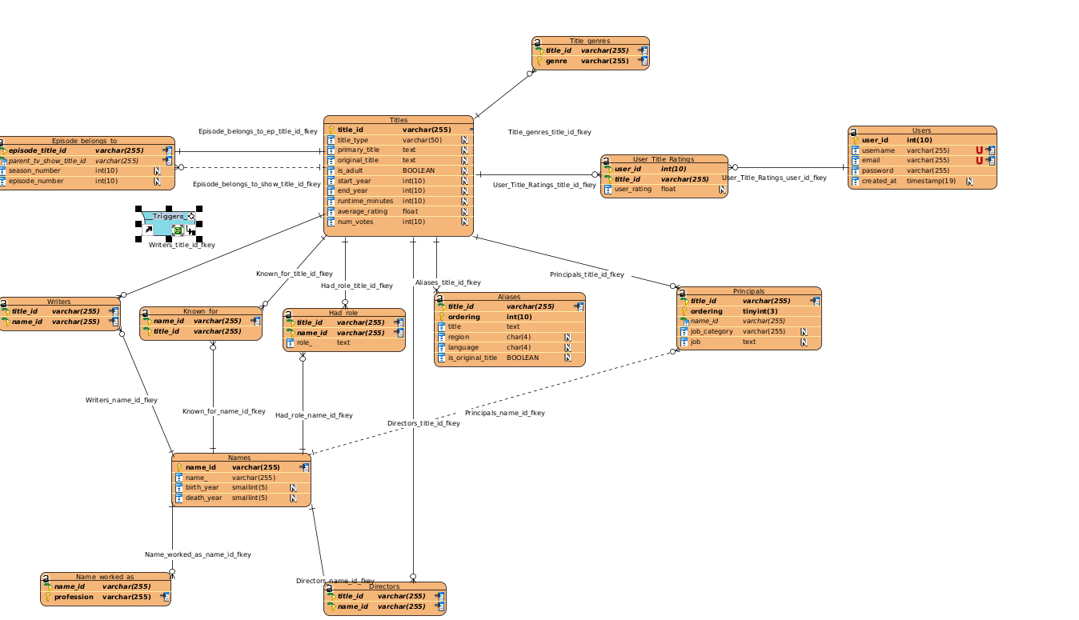
Data
Χρησιμοποιήθηκε μέρος των data για ταινίες, επεισόδια, ονόματα συντελεστών που δίνονται από το IMDb.
Γίνεται επεξεργασία/ normalization για αποθήκευση σε τοπική relational βάση σε 3NF.
Βασικές οντότητες είναι οι τίτλοι (ταινίες, επισόδια), ονόματα (συντελεστές) και οι χρήστες.

Slide 8
Επίδειξη CLI
CLI client setup:
Create symbolic link: ln -s /absolute/path/to/cli.js /usr/local/bin/se2321
Make cli.js executable: chmod +x /absolute/path/to/cli.js
Use se2321 command: se2321 login -u username -p password
Usage Example(add a user):
se2321 adduser -u newusername -p newpassword -e user@example.com -a 0

Slide 9
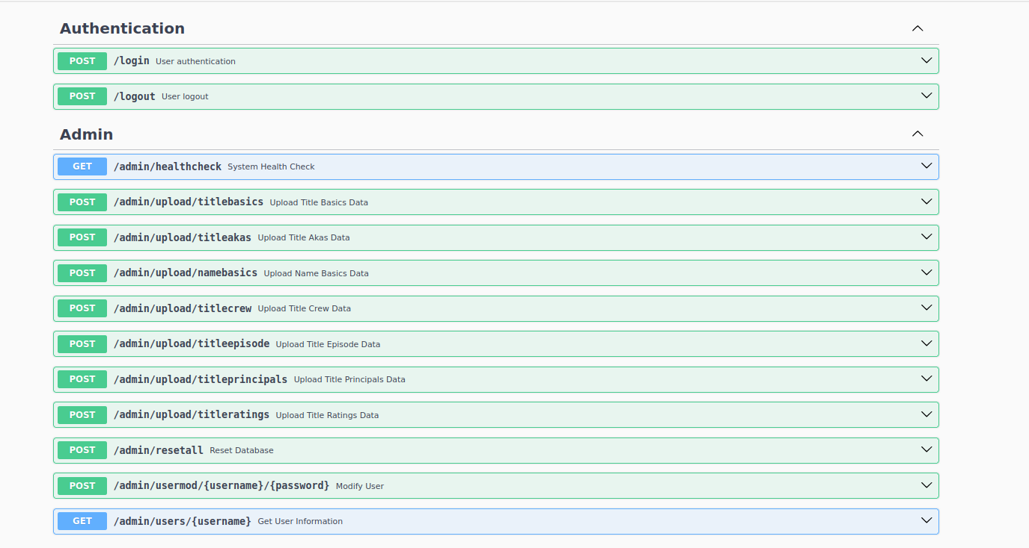
Επίδειξη API (API calls)

Slide 10
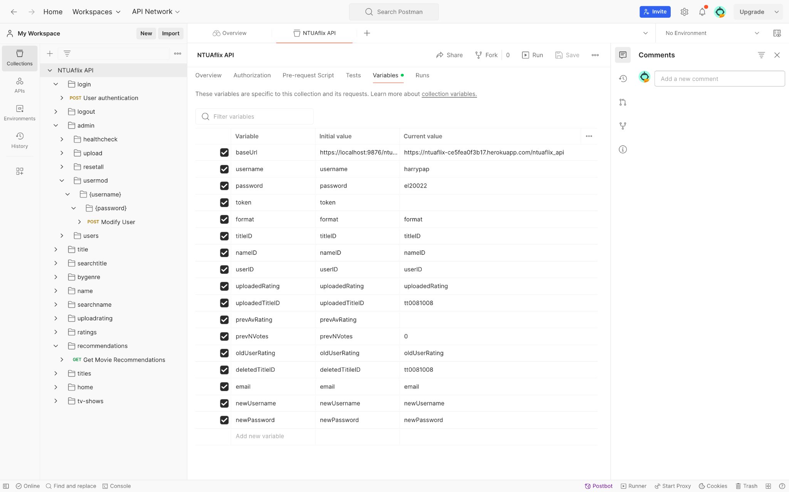
Επίδειξη API (Postman variables)

Slide 11
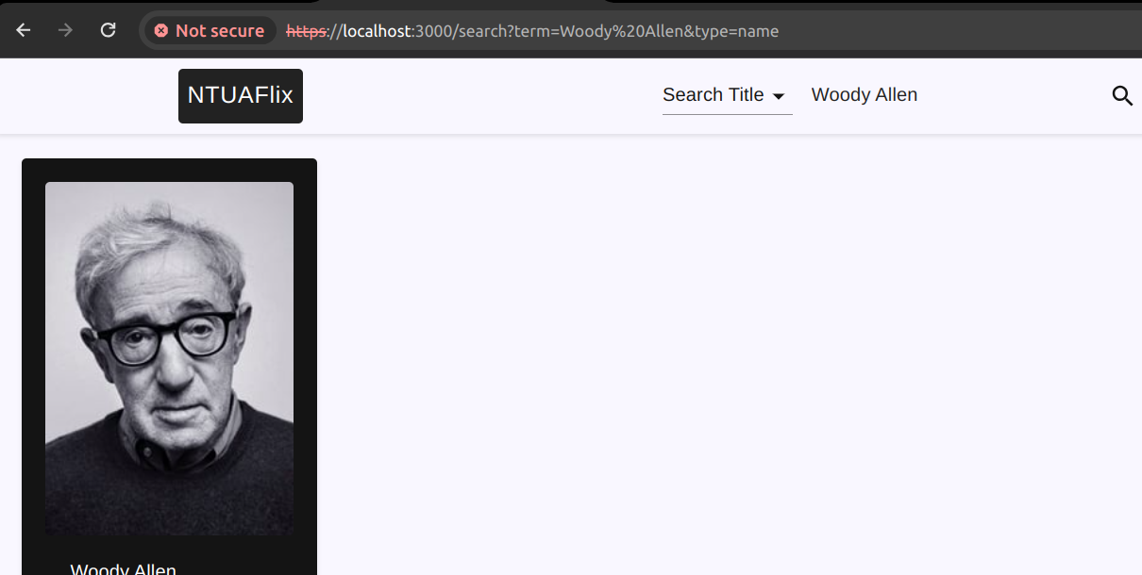
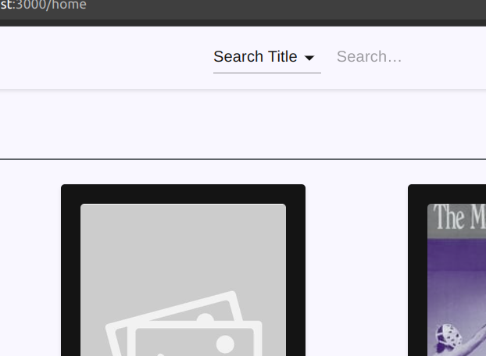
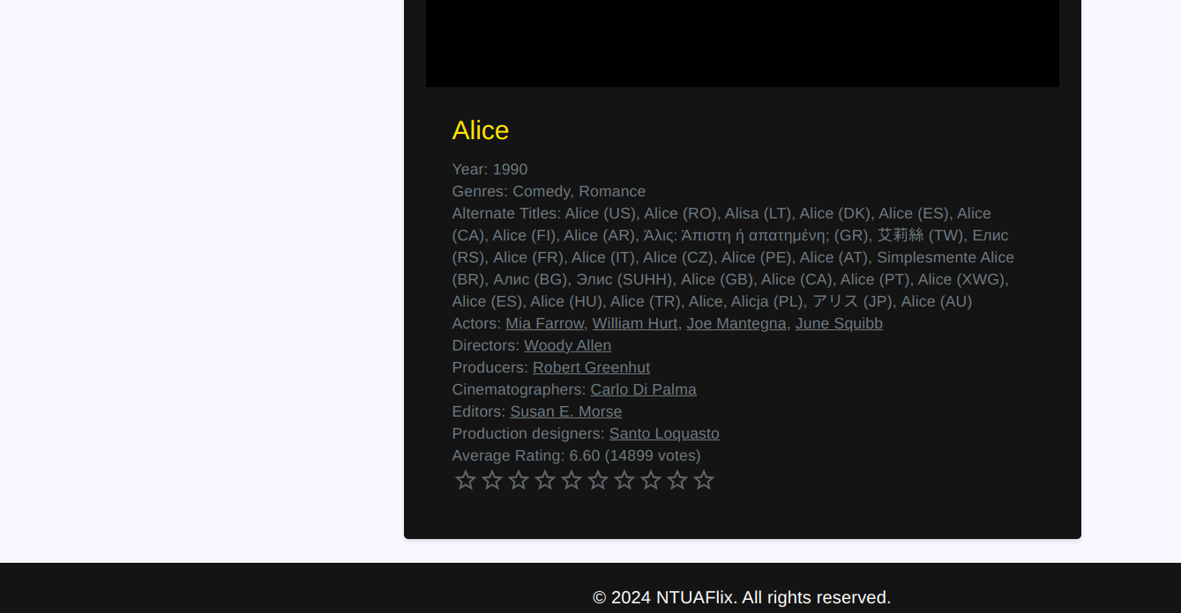
Επίδειξη frontend
Use Cases :

Slide 12
Επίδειξη testing
To testing περιλαμβάνει :
API Postman testing
CLI testing(JEST):
functional testing για κάθε εντολή
unit testing για κάθε εντολή

